Slide 1

LISTENGLISH
Kullanıcı memnuniyeti
takım
araçlar
analiz
geliştirme
giriş
İNGİLİZCE METİN OKUMA VE DİNLEME UYGULAMASI

Slide 2

Kullanıcı memnuniyeti
takım
araçlar
analiz
geliştirme
Bu uygulama kullanıcılara ücretsiz bir şekilde İngilizce dinleme ve okuma pratikleri sunar.
giriş

Slide 3
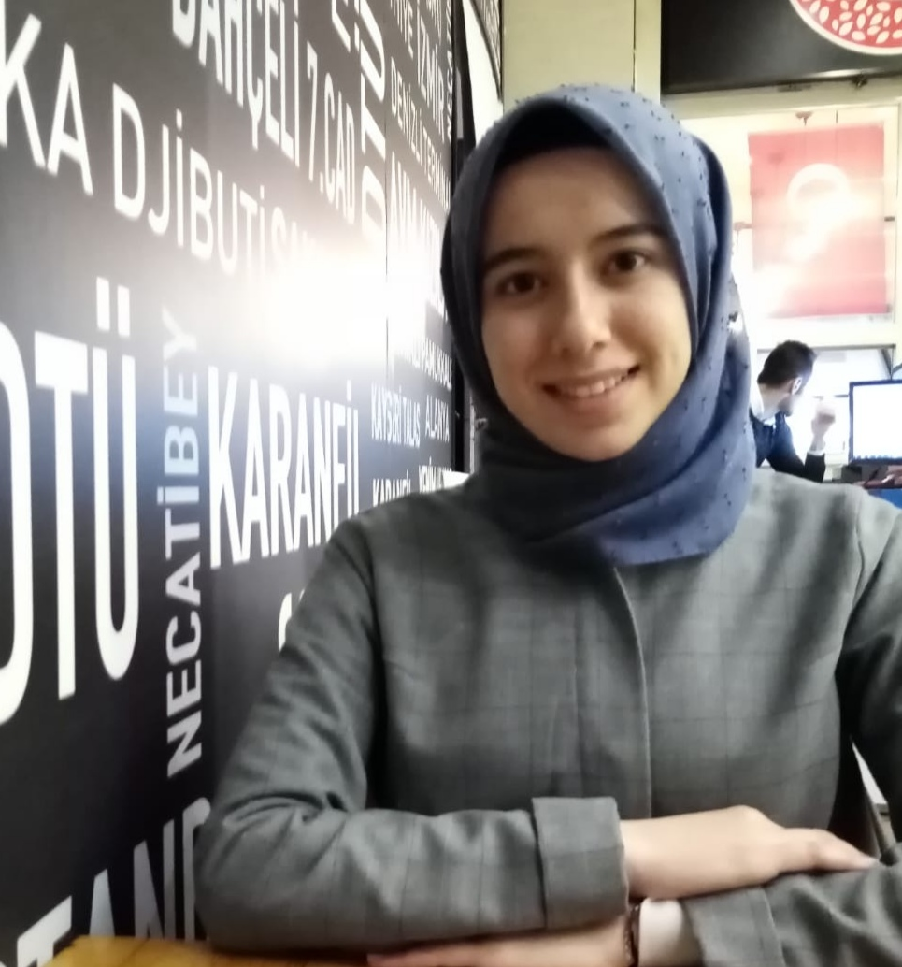
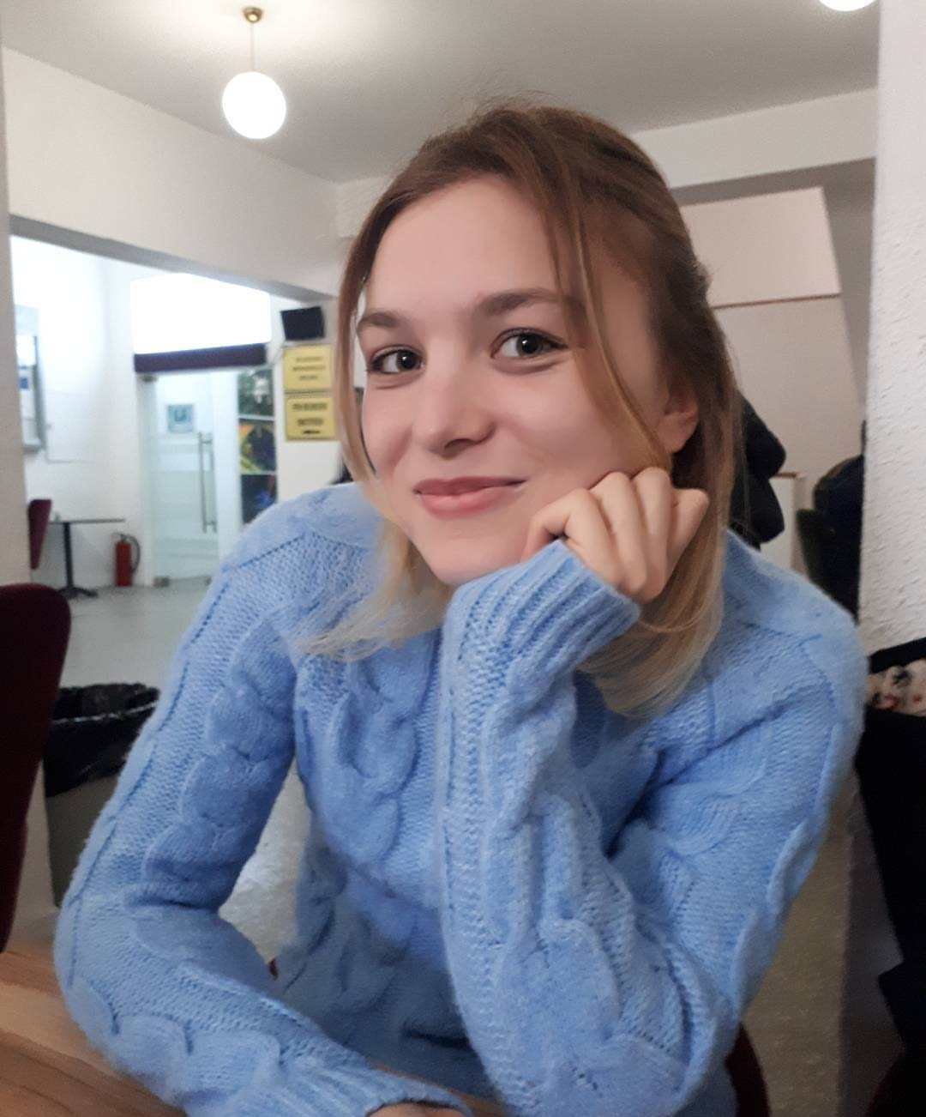
Kullanıcı memnuniyeti
takım
araçlar
analiz
geliştirme
giriş
MÜBERRA DURUPINAR
ŞÜKRİYE ÇAVDAR

Slide 4
HEDEF KİTLE
RAKİPLER
AMAÇ
VE
FARK
Kullanıcıların, akıllı cep telefonu ile İngilizce dinleme ve okuma çalışmaları yapmaları
esnek bir şekilde içerik geliştirme
Ses kaliteli ve konuşmalar anlaşılır
sadece kalıp cümleler ve bazı konuşmalar değil her türlü konuşma
Kullanıcı memnuniyeti
İngilizce dinleme becerilerini geliştirmek isteyen bireyler
takım
araçlar
analiz
geliştirme
giriş

Slide 5
Kullanıcı memnuniyeti
takım
araçlar
analiz
giriş
geliştirme
ARAŞTIRMA
GELİŞTİRME
TEST
PAZAR ANALİZİ
TASARIM
MEMNUNİYET ANALİZİ
KAYNAK ANALİZİ
KODLAMA

Slide 6






Android Studio
Github
Kullanıcı memnuniyeti
Firebase
SQLite Database
takım
araçlar
analiz
giriş
geliştirme
Volley Kütüphanesi
Android Media Player

Slide 8
Kullanıcı memnuniyeti
takım
araçlar
analiz
giriş
geliştirme

Slide 9

Kullanıcı memnuniyeti
takım
araçlar
analiz
giriş
geliştirme
Kullanıcı memnuniyet anketimize aşağıdaki linkten ulaşabilirsiniz. https://docs.google.com/forms/d/e/1FAIpQLScNGTS8x7JnxNYZfbzZ4QHko6HqRO4smnDJSXceGavanpBSww/viewform

